Slide 1
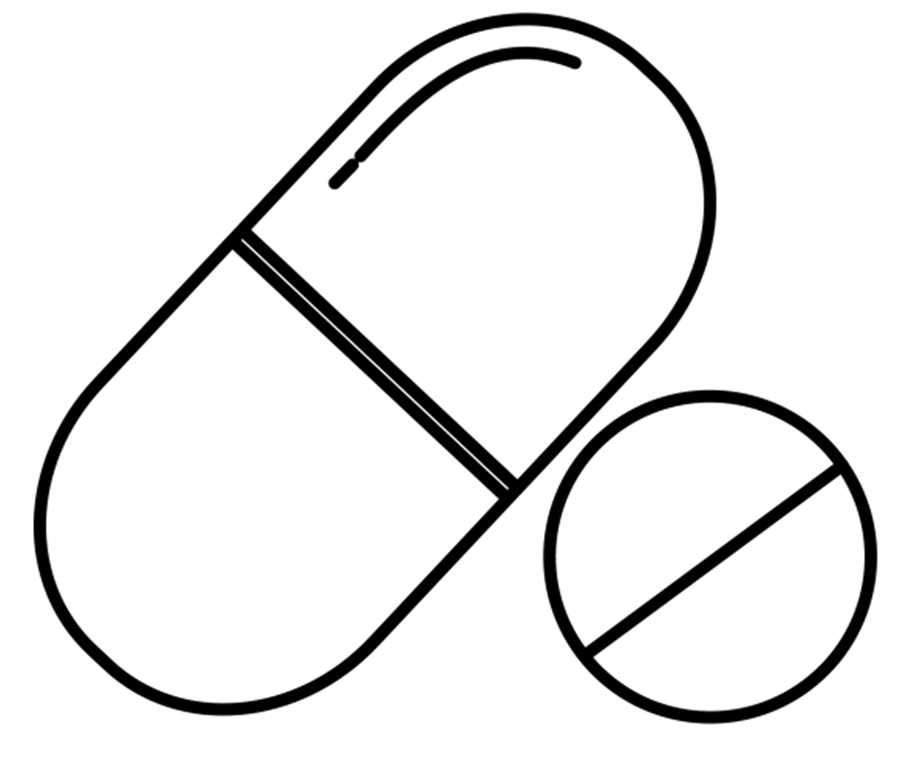
A Bitter Pill
Farmacologische quiz
Casus 64 – november 2023je aan via
A: vrij, braakt
Ondansetron 4 mg
B: rustige frequentie, SpO2 95%
Geen interventie
C: 142/73, p 90/min, bij braken voorbijgaand bradycard tot 25/min, geen verdere aritmie op monitor, wel PACs en PVCs
Atropine 0,5 mg klaargelegd en 2x iv-toegang
D: normaal bewustzijn, houdt ogen dicht
E normo therm. Been en buik: geen bijzonderheden
70 jarige vrouw
Tentamen suïcidii met digoxine
Anamnese:
Rond 12 uur tot 120 tabletten digoxine 0,125 mg
Presentatie om 17:30 op de SHE
Risk assessment:
Maximaal 15 mg digoxine ingenomen (60 -120 tabletten); potentieel lethale dosis van digoxine
Kalium normaal, ECG: progressief afwijkend, Ritmeobservatie: automaticiteit en bradycardieën en braken
Voorgeschiedenis van CMP en NSTEMI
Spiegel nog niet bekend
Besluit tot toedienen van digifab. Echter, welke dosis dienen we toe?
Ook deze quiz ontvangen?
Meld je aan via:
Aanmelden via: bitterpillnvkfb@gmail.com ​
Aangeleverd door: Daan Huntjens AIOS ziekenhuisfarmacie
Amsterdam UMC en OLVG

Slide 2
A Bitter Pill
Farmacologische quiz
Casus 64 – november 2023jan via
Achtergrond Digifab (antidotum)
Antilichaamfragmenten verkregen van een schaap tegen digoxine
Hogere affiniteit voor digoxine dan digoxine-receptor binding
1 vial (= 40 mg) bindt ongeveer 0,5 mg digoxine in het lichaam
Molecuulmassa: 50.000 Dalton (Albumine 65.000 Dalton en Digoxine 780 Dalton)
Klinische effecten 30 minuten na toediening te verwachten
Eliminatie: renaal (dit is in tegenstelling tot antilichamen)
Alleen verkrijgbaar via NVIC (niet-geregistreerd in Nederland, dd apotheker besteld)
Toediening Digifab
Toxicologie.org berekening (traditionele):
Bereken (o.b.v. de spiegel) of schat de ingenomen hoeveelheid digoxine
Worst case scenario: +/- 15 mg (anamnese) → 1 vial bindt 0,5 mg digoxine → 24 vials (rekening houdend met biologische beschikbaarheid van digoxine van 80%)
Vernieuwde prospectieve trials
Start met het titreren van lage dosis digifab; en titreer de dosis op basis van het klinisch beeld
Vertraagde diffusie van perifere compartiment naar centrale compartiment en andersom
Referenties:
Chan BS, Isbister GK, Chiew A, Isoardi K, Buckley NA. Clinical experience with titrating doses of digoxin antibodies in acute digoxin poisoning. (ATOM-6). Clin Toxicol (Phila). 2022 Apr;60(4):433-439. doi: 10.1080/15563650.2021.1968422. Epub 2021 Aug 23. PMID: 34424803.
Ook deze quiz ontvangen?
Meld je aan via:
Aanmelden via: bitterpillnvkfb@gmail.com ​
Aangeleverd door: Daan Huntjens AIOS ziekenhuisfarmacie
Amsterdam UMC en OLVG

Slide 3
A Bitter Pill
Farmacologische quiz
Uitwerking casus 64 – november 2023je aan via
Resultaten
Ook deze quiz ontvangen?
Meld je aan via:
Bij de pijlen 2 keer 2 vials digifab
Aanmelden via: bitterpillnvkfb@gmail.com ​
Aangeleverd door: Daan Huntjens AIOS ziekenhuisfarmacie
Amsterdam UMC en OLVG

Slide 4
A Bitter Pill
Farmacologische quiz
Uitwerking casus 64 – november 2023je aan via
Leerpunten
Digifab bestaat en is beschikbaar (NVIC; via dd apotheker)
Dosering: kan o.g.v. kliniek en niet per se all-in
Redistributie is mogelijk en kan klinisch effect hebben
De serumconcentratie weerspiegelt niet de concentratie in het hart
Bij toediening digifab, bepaal vrije fracties digoxine
Ook deze quiz ontvangen?
Meld je aan via:
Aanmelden via: bitterpillnvkfb@gmail.com ​
Aangeleverd door: Daan Huntjens AIOS ziekenhuisfarmacie
Amsterdam UMC en OLVG

